Slide 1
7. Softmax 다중분류를 이용한 꽃 분류 모델 만들기

Slide 2
3
1
다중 클래스 분류 사례
7
2
Softmax 기반 다중 분류에 대한 이해
Softmax 함수
3
17
다중분류를 위한 cost 함수
4
19
TensorFlow를 이용한 다중 분류 구현
5
27

Slide 3
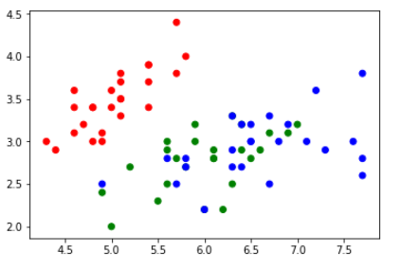
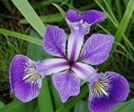
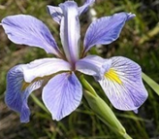
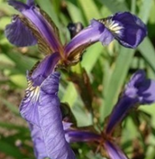
붓꽃 분류
3개의 영역을 잘 구분할 수 있는 직선 학습 : softmax 알고리즘
setosa
versicolor
꽃잎의 폭, 길이
꽃받침의 폭, 길이
virginica

Slide 4
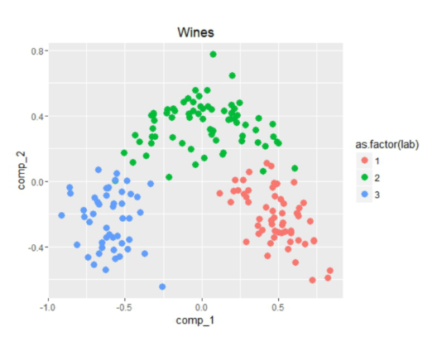
와인 분류
13개의 화학적 분석
- 알코올
- 사과산
- 마그네슘
- 색 강도
3가지 와인 범주로 분류

Slide 5
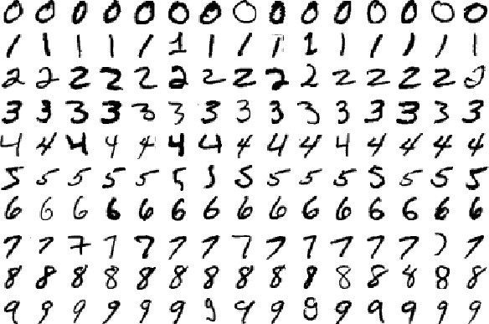
숫자 인식
186(28x28)개의 특징, 10(0~9)개의 class로 구성
28x28영상
0 ~ 9 필기 숫자

Slide 6

영상 인식
28x28영상
T-shirt, Coat, Bag 등 10개 범주
https://github.com/zalandoresearch/fashion-mnist

Slide 7

다중 클래스(Multinomial Classification)
주어진 5개 데이터의 붓꽃 3종류 예측
$$꽃잎길이$$
꽃잎폭 | 꽃잎길이 | 붓꽃종류
3 | 8 | A
4 | 7 | A
3 | 4 | B
2 | 2 | B
8 | 2 | C
A
A
B
B
C
꽃잎폭

Slide 8







다중 클래스(Multinomial Classification)
3개의 class 분류를 위해 3개의 분류기 사용
> 임의의 붓꽃 data에 대해 각각의 w와 b를 학습한 분류기에서 확률값 추정
$$x1$$
$$x1$$
$$x1$$
A
A
A
A
A
A
B
B
B
B
B
B
C
C
C
$$x2$$
$$x2$$
$$x2$$
H : A or Not
H : B or Not
H : C or Not
0.1
0.8
0.3

Slide 9













다중 클래스(Multinomial Classification)
data를 행렬로 변형하면 계산을 쉽고 빠르게 할 수 있음
$$X$$
$$Y$$
$(x_{1}$,$x_{2})$
(0, 0, 1)
$y_{1}$,$y_{2},{ y}_{3}$
f
$$\left[w_{a_{1}}{ w}_{a_{2}}\right]\left[\begin{aligned}x1 \\ x2\end{aligned}\right]+b_{a} { y}_{1}$$
$$X$$
$w_{a}$, $b_{a}$
$$0$$
f
$$\left[w_{b_{1}}{ w}_{b_{2}}\right]\left[\begin{aligned}x1 \\ x2\end{aligned}\right]+b_{b} y_{2}$$
$$X$$
$w_{b}$, $b_{b}$
$$0$$
f
$$\left[w_{c_{1}}{ w}_{c_{2}}\right]\left[\begin{aligned}x1 \\ x2\end{aligned}\right]+b_{c} y_{3}$$
$$X$$
$w_{c}$, $b_{c}$
$$1$$

Slide 10
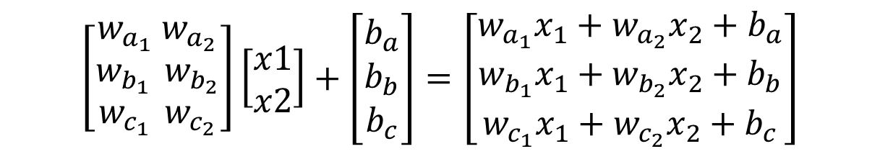
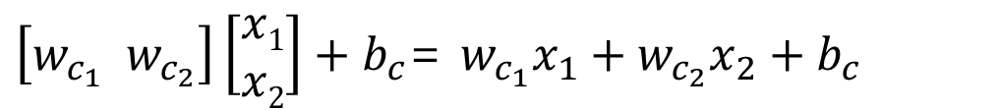
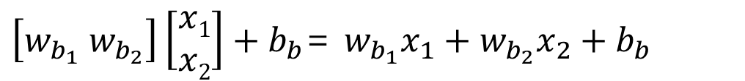
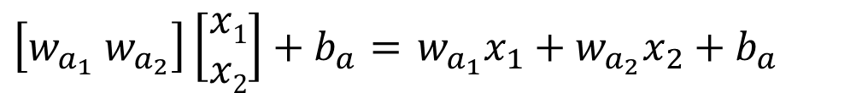
행렬 표현으로 바꾸기(y=wx+b)
3개의 분류기를 하나의 수식으로 묶어서 간단하게 표현
> w들을 열벡터로 표현해 class 수 x 특징 차원 수 행렬로 표현 (3x2 행렬)
$\left[w_{a_{1}}{ w}_{a_{2}}\right]\left[\begin{aligned}x1 \\ x2\end{aligned}\right]+b_{a}=$ $w_{a_{1}}x_{1}+w_{a_{2}}x_{2}+b_{a}$
$\left[w_{b_{1}}{ w}_{b_{2}}\right]\left[\begin{aligned}x1 \\ x2\end{aligned}\right]+b_{b}$= $w_{b_{1}}x_{1}+w_{b_{2}}x_{2}+b_{b}$
$\left[w_{c_{1}}{ w}_{c_{2}}\right]\left[\begin{aligned}x1 \\ x2\end{aligned}\right]+b_{c}$= $w_{c_{1}}x_{1}+w_{c_{2}}x_{2}+b_{c}$
$$\left[\begin{aligned}w_{a_{1}}{ w}_{a_{2}} \\ w_{b_{1 }}{ w}_{b_{2}} \\ w_{c_{1 }}{ w}_{c_{2}}\end{aligned}\right]\left[\begin{aligned}x1 \\ x2\end{aligned}\right]+\left[\begin{aligned}b_{a} \\ b_{b} \\ b_{c}\end{aligned}\right]=\left[\begin{aligned}w_{a_{1}}x_{1}+w_{a_{2}}x_{2}+b_{a} \\ w_{b_{1}}x_{1}+w_{b_{2}}x_{2}+b_{b} \\ w_{c_{1}}x_{1}+w_{c_{2}}x_{2}+b_{c}\end{aligned}\right]$$

Slide 11
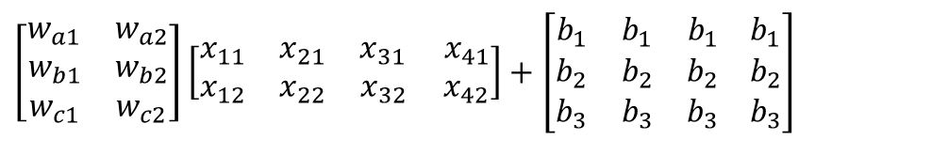
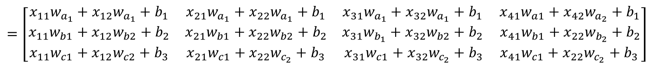
행렬 표현으로 바꾸기(y=wx+b)
클래스 3, 데이터 4개인 경우 → 데이터를 열벡터로 표기
효과적인 행렬 연산을 위해 x와 w에 대한 곱셈 위치 변경
$$\left[\begin{matrix}w_{a1} & w_{a2} \\ w_{b1} & w_{b2} \\ w_{c1} & w_{c2}\end{matrix}\right]\left[\begin{matrix}x_{11} & x_{21} & x_{31} x_{41} \\ x_{12} & x_{22} & x_{32 } x_{42}\end{matrix}\right]+\left[\begin{matrix}b_{1} & b_{1} & b_{1} b_{1} \\ b_{2} & b_{2} & b_{2} b_{2} \\ b_{3} & b_{3} & b_{3} b_{3}\end{matrix}\right]$$
$$\left[3×2\right]×\left[2×4\right]+ \left[3×4\right]= \left[3×4\right]$$
$$=\left[\begin{matrix}x_{11}w_{a_{1}}+x_{12}w_{a_{1}}+b_{1} & x_{21}w_{a_{1}}+x_{22}w_{a_{1}}+b_{1} & x_{31}w_{a_{1}}+x_{32}w_{a_{1}}+b_{1} x_{41}w_{a1}+x_{42}w_{a_{2}}+b_{1} \\ x_{11}w_{b1}+x_{12}w_{b2}+b_{2} & x_{21}w_{b1}+x_{22}w_{b2}+b_{2} & x_{31}w_{b_{1}}+x_{32}w_{b2}+b_{2} x_{41}w_{b1}+x_{22}w_{b_{2}}+b_{2} \\ x_{11}w_{c1}+x_{12}w_{c2}+b_{3} & x_{21}w_{c1}+x_{22}w_{c_{2}}+b_{3} & x_{31}w_{c1}+x_{32}w_{c_{2}}+b_{3} x_{41}w_{c1}+x_{22}w_{c_{2}}+b_{3}\end{matrix}\right]$$

Slide 12
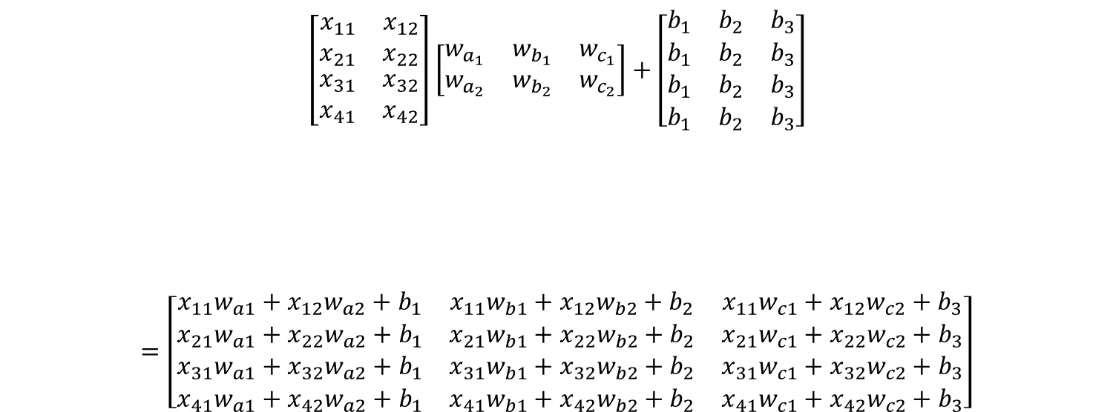
행렬 표현으로 바꾸기(y=xw+b)
클래스 3, 데이터 4개인 경우 → 데이터를 행벡터로 표기
열벡터로 정의된 w는 샘플 수에 따라서 행렬의 크기가 변화되지 않고 고정됨
$$\left[\begin{matrix}x_{11} & x_{12} \\ x_{21} & x_{22} \\ \begin{aligned}x_{31} \\ x_{41}\end{aligned} & \begin{aligned}x_{32} \\ x_{42}\end{aligned}\end{matrix}\right]\left[\begin{matrix}w_{a_{1}} & w_{b_{1}} & w_{c_{1}} \\ w_{a_{2}} & w_{b_{2}} & w_{c_{2}}\end{matrix}\right]+\left[\begin{matrix}b_{1} & b_{2} & b_{3} \\ b_{1} & b_{2} & b_{3} \\ b_{1} & b_{2} & b_{3} \\ b_{1} & b_{2} & b_{3}\end{matrix}\right]$$
$$=\left[\begin{matrix}x_{11}w_{a1}+x_{12}w_{a2}+b_{1} & x_{11}w_{b1}+x_{12}w_{b2}+b_{2} & x_{11}w_{c1}+x_{12}w_{c2}+b_{3} \\ x_{21}w_{a1}+x_{22}w_{a2}+b_{1} & x_{21}w_{b1}+x_{22}w_{b2}+b_{2} & x_{21}w_{c1}+x_{22}w_{c2}+b_{3} \\ \begin{aligned}x_{31}w_{a1}+x_{32}w_{a2}+b_{1} \\ x_{41}w_{a1}+x_{42}w_{a2}+b_{1}\end{aligned} & \begin{aligned}x_{31}w_{b1}+x_{32}w_{b2}+b_{2} \\ x_{41}w_{b1}+x_{42}w_{b2}+b_{2}\end{aligned} & \begin{aligned}x_{31}w_{c1}+x_{32}w_{c2}+b_{3} \\ x_{41}w_{c1}+x_{42}w_{c2}+b_{3}\end{aligned}\end{matrix}\right]$$
$$\left[4×2\right]×\left[2×3\right]+ \left[4×3\right]= \left[4×3\right]$$

Slide 13





One-hot 인코딩
Sample 하나에 대해 3개의 y값 필요
One-hot 인코딩으로 표현할 때 행렬 크기는 n*class 수
2클래스 분류
3클래스 분류
One-hot 인코딩
$$\left[\begin{matrix}1 & 0 & 0\end{matrix}\right]$$
$$\left[1\right]$$
$$\left[\begin{matrix}0 & 1 & 0\end{matrix}\right]$$
$$\left[0\right]$$
$$\left[\begin{matrix}0 & 0 & 1\end{matrix}\right]$$
1개의 분류기 필요
3개의 분류기 필요

Slide 14
다중 클래스 예측
주어진 data는 최대값을 갖는 class로 분류
class B
A or not
B or not
C or not
0.2
0.8
최대값
0.4

Slide 15
다중 클래스 예측
B입력
A or not
B or not
C or not
0.2
0.8
값
0.79
판단보류

Slide 16
다중 클래스 예측
확률의 합이 1을 초과하므로 정규화 필요
class B
A or not
B or not
C or not
0.2
0.8
0.4
0.2/1.4=0.054
5.4%확률
0.8/1.4=0.756
75.6%확률
0.4/1.4=0.189
18.9%확률

Slide 17
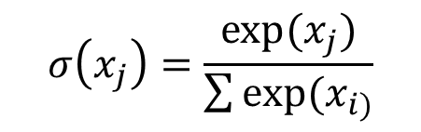
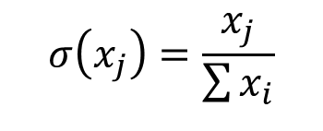



Softmax 정규화
전체 data 합으로 자신의 출력값을 나누어줄 때 지수 함수 사용
> 지수함수를 사용하는 이유는 값이 급격하게 변하기 때문
$$σ\left(x_{j}\right)=\frac{x_{j}}{\sum{x_{i}}}$$
$$σ\left(x_{j}\right)=\frac{exp(x_{j})}{\sum{{exp(x}_{i)}}}$$
$$y$$
$$x$$
$$y=\exp\left(x\right)=ⅇ^{x}$$

Slide 18
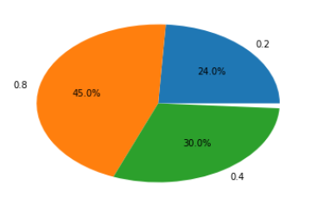
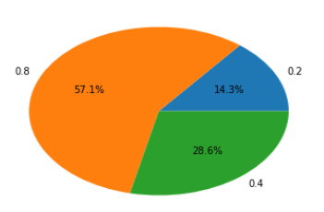
Softmax 정규화
[0.2 0.8 0.4], sum = 1.2
정규화
> [0.2 0.8 0.4] / 1.2 = [0.142, 0.5714, 0.2857]
Softmax 정규화
> [1.22, 2.22, 1.49 ], sum=4.93
> [1.22, 2.22, 1.49 ] / 4.93 = [0.24 , 0.45, 0.30]
정규화한 후
가장 큰 확률값이 매우 커짐
정규화
softmax정규화

Slide 19




다중 클래스에서 cost함수 정의
다중 class에 맞는 별도의 cost 함수 필요
목적값
추정값
$$\left[\begin{matrix}1 & 0 & 0\end{matrix}\right]$$
$$\left[\begin{matrix}0.9 & 0.05 & 0.05\end{matrix}\right]$$
$cost = 낮은$값(최소 0)
최대값
목적값
추정값
$$\left[\begin{matrix}1 & 0 & 0\end{matrix}\right]$$
$$\left[\begin{matrix}0.05 & 0.9 & 0.05\end{matrix}\right]$$
$$cost =높은값(최대∞)$$
최대값

Slide 20
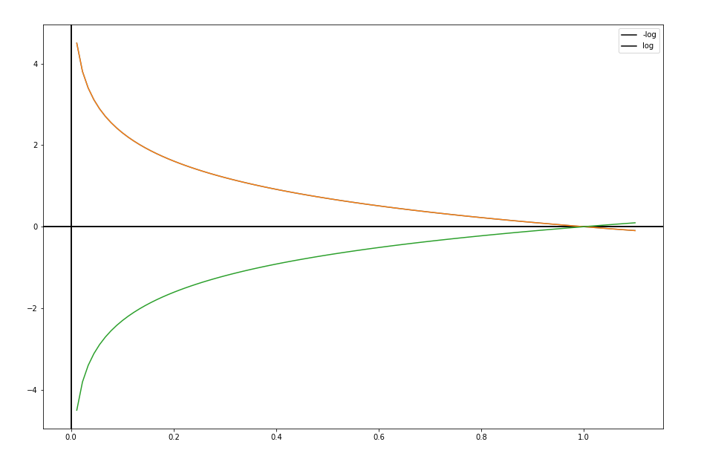
다중 클래스에서 cost함수 정의
-log(x) 함수 : 정답에 가까우면 출력값이 0, 오류일 경우에는 무한대
-log(x)
-log(x)
오류
correct
오류
correct
정답
정답
log(x)
log(x)

Slide 21

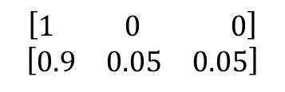
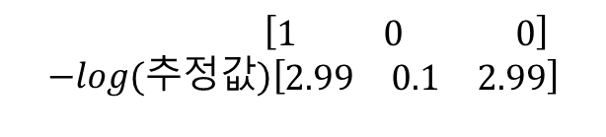
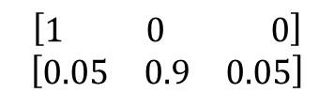

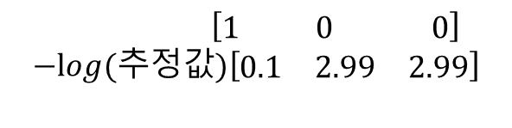

다중 클래스에서 cost함수 정의
정답인 경우
목적값
추정값
$$\left[\begin{matrix}1 & 0 & 0\end{matrix}\right]$$
$$\left[\begin{matrix}0.9 & 0.05 & 0.05\end{matrix}\right]$$
목적값
추정값
$$cost=−p\left(x\right) logq(x)$$
목적값
$$\left[\begin{matrix}1 & 0 & 0\end{matrix}\right]$$
$$−log(추정값)\left[\begin{matrix}0.1 & 2.99 & 2.99\end{matrix}\right]$$
$cost=$0.1
오답인 경우
목적값
추정값
$$\left[\begin{matrix}1 & 0 & 0\end{matrix}\right]$$
$$\left[\begin{matrix}0.05 & 0.9 & 0.05\end{matrix}\right]$$
$$cost=−p\left(x\right) logq(x)$$
목적값
$$\left[\begin{matrix}1 & 0 & 0\end{matrix}\right]$$
$$−log(추정값)\left[\begin{matrix}2.99 & 0.1 & 2.99\end{matrix}\right]$$
cost = 2.99

Slide 22
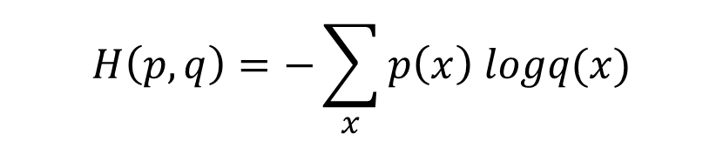

다중 클래스에서 cost함수 정의
$$H\left(p,q\right)=−\sum_{x}{p\left(x\right) logq(x)}$$
타겟모델과 예측 확률 모델의 차를 의미하는 Cross Entropy
모델 학습이 잘 된 경우
$−P\left(x\right)logQ\left(x\right)=−\left[\begin{aligned}1 \\ 0\end{aligned}\right]\left[\begin{aligned}log0 \\ log1\end{aligned}\right]=−\left[\begin{aligned}1×log0 \\ 0×log1\end{aligned}\right]=−\left(−∞+0\right)=$ $∞$
$$log0=∞, log1=0$$
모델 학습이 잘 안 된 경우
$−P\left(x\right)logQ\left(x\right)=−\left[\begin{aligned}1 \\ 0\end{aligned}\right]\left[\begin{aligned}log1 \\ log0\end{aligned}\right]=−\left[\begin{aligned}1×log1 \\ 0×log0\end{aligned}\right]=−\left(0+0\right)=$ 0

Slide 23
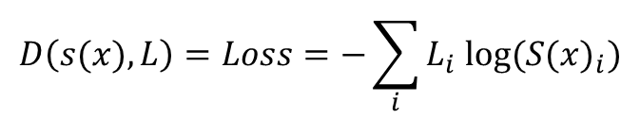




다중 클래스에서 cost함수 정의
s(x)_{i} : 0~1 사이의 값을 갖는 확률 벡터 값
확률벡터
$S\left(x\right)=[S_{1}$ $S_{2}$ $S_{3} S_{4} S_{5}$]
$S(x)=softmax(wx+b$)
ex) [0.05 0.05 0.8 0.03 0.07]
$L=[L_{1}{ L}_{2}$ $L_{3} L_{4} L_{5}]$
ex) [0 0 1 0 0]
$$D\left(s(x),L\right)=Loss=−\sum_{i}{L_{i} log⁡({S(x)}_{i})}$$
cost
$$ℒ=\frac{1}{N}\sum{D(S(x),L)}$$
전체 cost

Slide 24



오차 함수 직접 계산하기
wx
s = sofmax
$$S$$
x | y
1 | 0 1
2 | 0 1
7 | 1 0
8 | 1 0
--1. 1.
--2. 2.
--7. 7.
--8. 8.
0.11, 0.88
0.01, 0.98
0.00, 0.99
0.00, 0.99
L
log(s)
0 1
0 1
1 0
1 0
-2.12 -0.12
-4.01 -0.018
-14 0
-16 0
L log(s)
- 초기값
b=0
w=[-1, 1]
-0. -0.12
-0. -0.018
-14 0.
-16 0.
mean(-sum(L log(s) ))
-sum(L log(s) )
[0.12
0.018
14.0
16.0 ]
$$D$$
[7.53]
$$ℒ$$
cost= 7.53

Slide 25
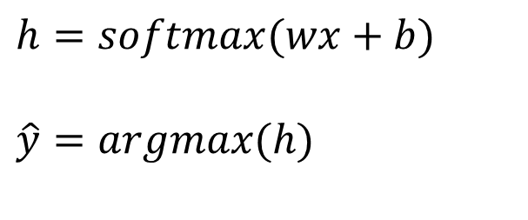
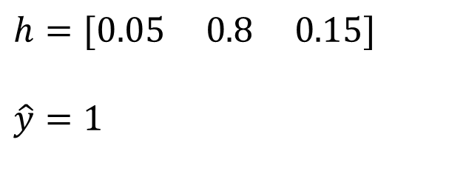
클래스 레이블 예측
예측값은 세 개 중에서 가장 확률값이 높은 class의 위치 값
$$h=softmax(wx+b)$$
$$\hat{y}=argmax(h)$$
Ex)
$$h=[0.05 0.8 0.15]$$
$$\hat{y}=1$$

Slide 26





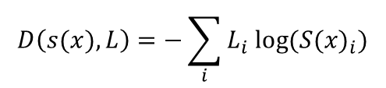
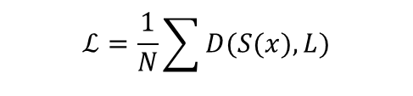


Softmax 다중 클래스 학습
학습 데이터
> 학습데이터 x와 one-hot 코딩 레이블
학습 모델 정의
> softmax
학습방법
> 크로스 엔트로피 기반 cost 함수 정의
> 비용이 최소화 되도록 최적화
> 경사하강법을 이용한 w, b 추정
예측
> w,b를 사용해 함수의 최대값 위치
$$(x, \left[1 0 0 0 0 0 \right])$$
$$s(x)= softmax(wx+b)$$
$$D\left(s(x),L\right)=−\sum_{i}{L_{i} log⁡({S(x)}_{i})}$$
$$ℒ=\frac{1}{N}\sum{D(S(x),L)}$$
$$minimize cost(w,b)$$
$$w,b$$
$$w=w−α\frac{∂}{∂w}cost(w)$$
$$h= softmax(wx+b)$$
$$y=argmax(h)$$

Slide 27
TensorFlow 실습
행렬을 이용한 멀티 클래스 표현
Softmax 정규화와 크로스 엔트로피
Softmax를 이용한 클래스 분류
붓꽃 분류하기
와인 종류 분류 및 학습 결과 시각화

